Slide 1


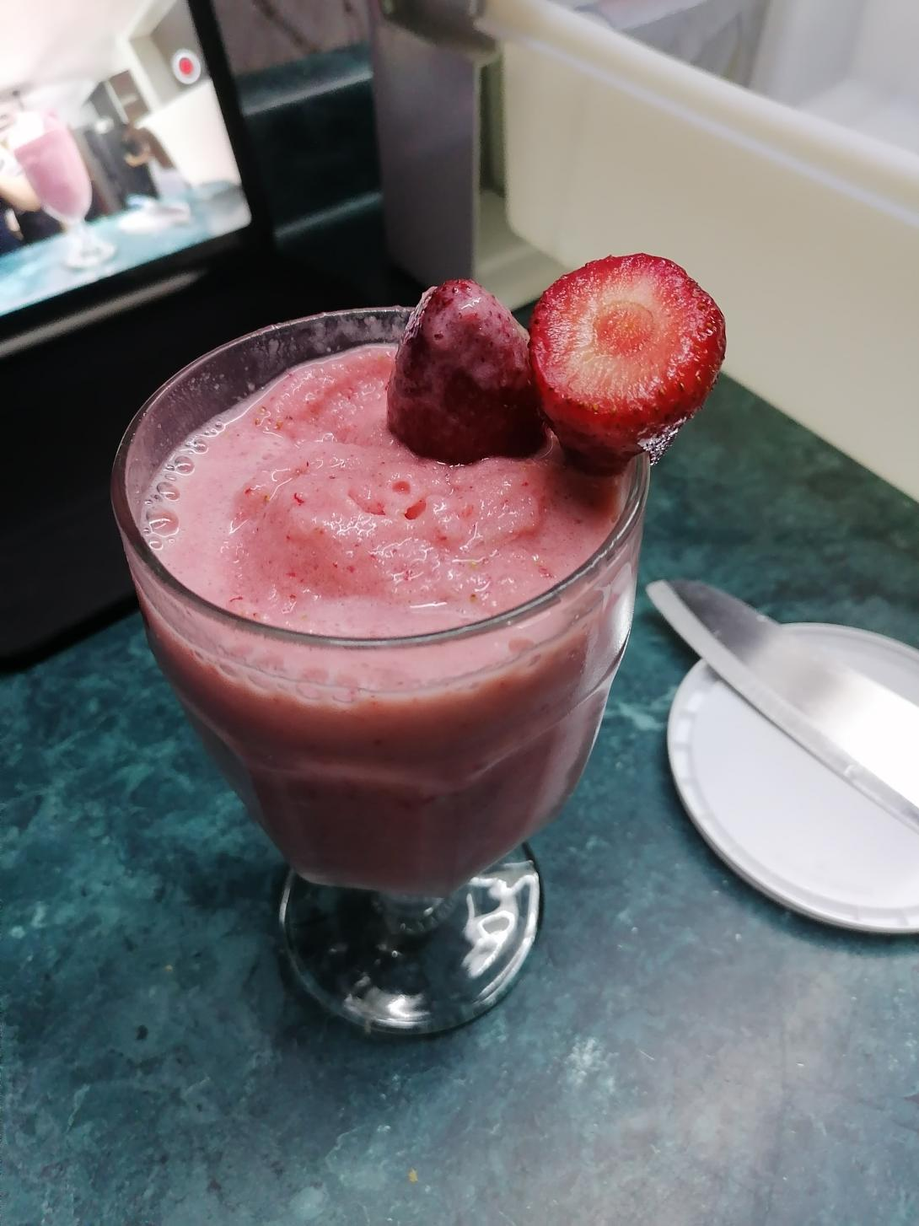
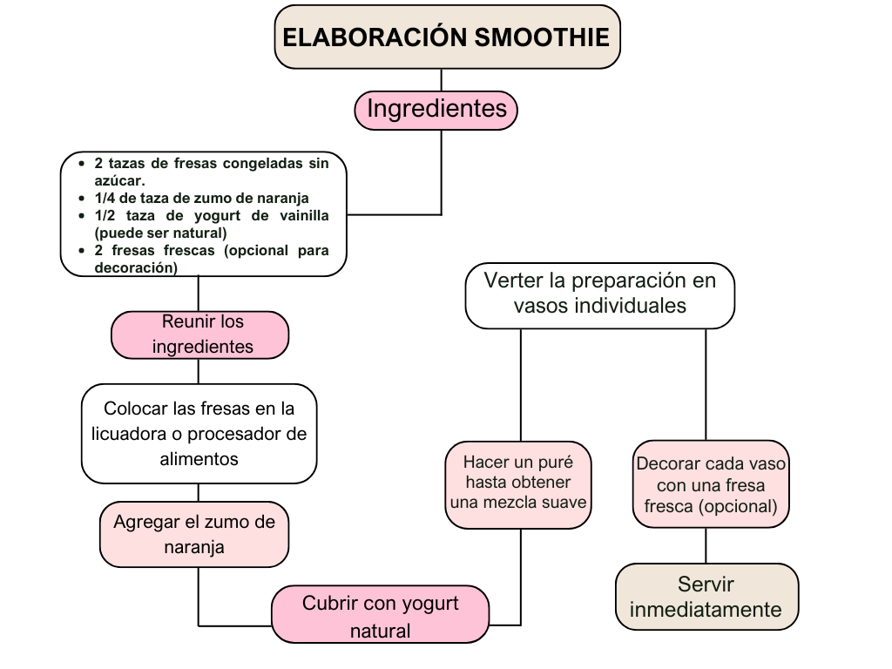
ELABORACIÓN DE SMOOTHIES A BASE DE FRUTA NATURAL CON ANTIOXIDANTES SIN AZÚCAR AÑADIDA
XIMENA LOAIZA CASTRO, DAMIÁN PUERTA SARMIENTO, ANGIE LUNA GARCÍA
Boulevard Central 115, Centro, 81000 Guasave, Sinaloa. Nivel bachillerato. Materia Cultura Emprendedora
Número de teléfono: 6871109034 Correo electrónico: loaizax996@gmail.com
Introducción
Resultados
Los jugos de frutas han generado discusiones en el ámbito de la alimentación saludable. En un mundo donde la salud y el bienestar son cada vez más importantes, hay un interés creciente por encontrar opciones alimenticias que sean nutritivas y refrescantes.
El aumento de la preocupación por el exceso de azúcares añadidos en la dieta ha sido impulsado por investigaciones que relacionan este exceso con diversas enfermedades crónicas ². Aunque los jugos de frutas naturales contienen azúcares presentes de forma natural en la fruta, algunos argumentan que su alto contenido de azúcar es motivo de inquietud. Sin embargo, los defensores de los jugos de frutas resaltan su aporte de vitaminas, minerales y antioxidantes, lo que los convierte en una opción atractiva para aumentar la ingesta de frutas y verduras en personas con dietas deficientes en estos nutrientes ⁴.
La American Heart Association (AHA) ¹ ha emitido recomendaciones sobre el consumo de jugos de frutas, sugiriendo que, si bien pueden ser parte de una dieta saludable, es preferible consumir las frutas enteras en lugar de jugos, ya que estas últimas proporcionan más fibra y pueden ayudar a controlar la ingesta de azúcar ¹.
Otro aspecto a considerar es el proceso de elaboración de los jugos de frutas. Algunos métodos de producción implican la adición de azúcares y conservadores, lo que puede aumentar significativamente el contenido calórico y reducir el valor nutricional del producto final ³. Por otro lado, las empresas que elaboran smoothies de agua utilizan métodos que conservan mejor los nutrientes de la fruta y no añaden azúcares ni conservantes artificiales, ofreciendo así una alternativa más saludable y natural ³.
Los jugos de frutas son una opción conveniente para aumentar la ingesta de vitaminas y minerales, pero su consumo debe moderarse, especialmente en personas que buscan controlar su ingesta de azúcar. Optar por las frutas enteras y por opciones como los smoothies de agua puede ser una manera más saludable de disfrutar de los beneficios de las frutas sin preocuparse por el exceso de azúcares añadidos y conservadores. Es importante seguir investigando y educando sobre las mejores prácticas para incluir los jugos de frutas en una dieta equilibrada y saludable ⁵.
Los resultados fueron contundentes: el 92% de los participantes calificaron el smoothie sin azúcar con una puntuación de 4 o 5 en cuanto a sabor y aceptación general. La textura del smoothie también recibió altas calificaciones, con un 88% de los participantes otorgando puntuaciones de 4 o 5. La dulzura natural del smoothie fue bien recibida, con un 85% de los encuestados que prefirieron el smoothie sin azzúcar indicando que la encontraron adecuada y agradable (Figura 2).
Figura 2. Resultado de Smoothie de fresa.
Se reclutaron 20 voluntarios de diferentes edades y géneros para participar en la degustación. Cada participante recibió una muestra de 200 ml del smoothie, un producto externo con azúcar y el nuestro sin azúcar, y se les pidió que completaran un cuestionario estructurado. Las preguntas evaluaron y compararon la percepción del sabor, la textura, la dulzura y la aceptación general en una escala de 1 a 5, donde 1 era "muy insatisfecho" y 5 "muy satisfecho“ (Figura 3).
Metodología
Figura 3. Encuesta para la evaluación del Smoothie.
Para la preparación del smoothie de fresas, se requieren los siguientes ingredientes: 2 tazas de fresas congeladas sin azúcar, 1/4 de taza de zumo de naranja y 1/2 taza de yogurt natural. Opcionalmente, se pueden utilizar 2 fresas frescas para decoración (Restaurante Duque, 2019).
El proceso comienza reuniendo todos los ingredientes necesarios. Una vez reunidos, se procede a colocar las fresas en el fondo de una licuadora o procesador de alimentos equipado con una cuchilla de metal. Luego, se añade el zumo de naranja y se cubre todo con el yogurt.
A continuación, se realiza un puré de los ingredientes hasta obtener una mezcla suave y homogénea. Una vez alcanzada la consistencia deseada, se vierte la preparación en vasos individuales.
Para finalizar, se decora cada vaso con una fresa fresca, si se desea, y se sirve de inmediato para disfrutar de este refrescante y saludable smoothie de fresas sin azúcar añadida (Figura 1).
Conclusiones
La elaboración de un smoothie de fresas naturales sin azúcar añadida resultó ser un éxito entre los participantes de este estudio. La alta aceptación del producto indica que este tipo de bebidas puede tener una gran acogida en el mercado, ofreciendo una opción saludable y deliciosa a los consumidores. Futuros estudios podrían centrarse en evaluar la percepción de los beneficios para la salud asociados con el consumo regular de estos smoothies. A pesar del éxito rotundo y aprobación al smoothie sin azúcar, este se podría realizar con diferentes frutas o hasta verduras, sin dar exclusividad a la fresa solamente y variar los ingredientes, así como añadir edulcorantes en un futuro también.
Referencias
American Heart Association. (2017). Recomendaciones sobre el consumo de jugos de frutas. Consultado en: www.heart.org/juice-guidelines.
Avila H., et al. (2013). Beneficios y riesgos del consumo de jugos de frutas. Revista de Nutrición, 26(2), 123-135.
Enrique Jacoby. (2016). El papel de los smoothies de agua en la promoción de una alimentación saludable. Revista de Salud Pública, 40(3), 287-298.
Restaurante Duque (2019, abril 10). Smoothie de fresas. https://restauranteduque.es/smoothie-de-fresas/
Romieu I. et al. (2017). Impacto de los jugos de frutas en la salud cardiovascular. Circulation, 135(15), e1017-e1034.
Smith J., et al. (2020). Efectos del consumo de jugos de frutas en la salud metabólica. Journal of Nutrition, 45(4), 567-578.
Figura 1. Esquema Elaboración Smoothie

